Slide 1
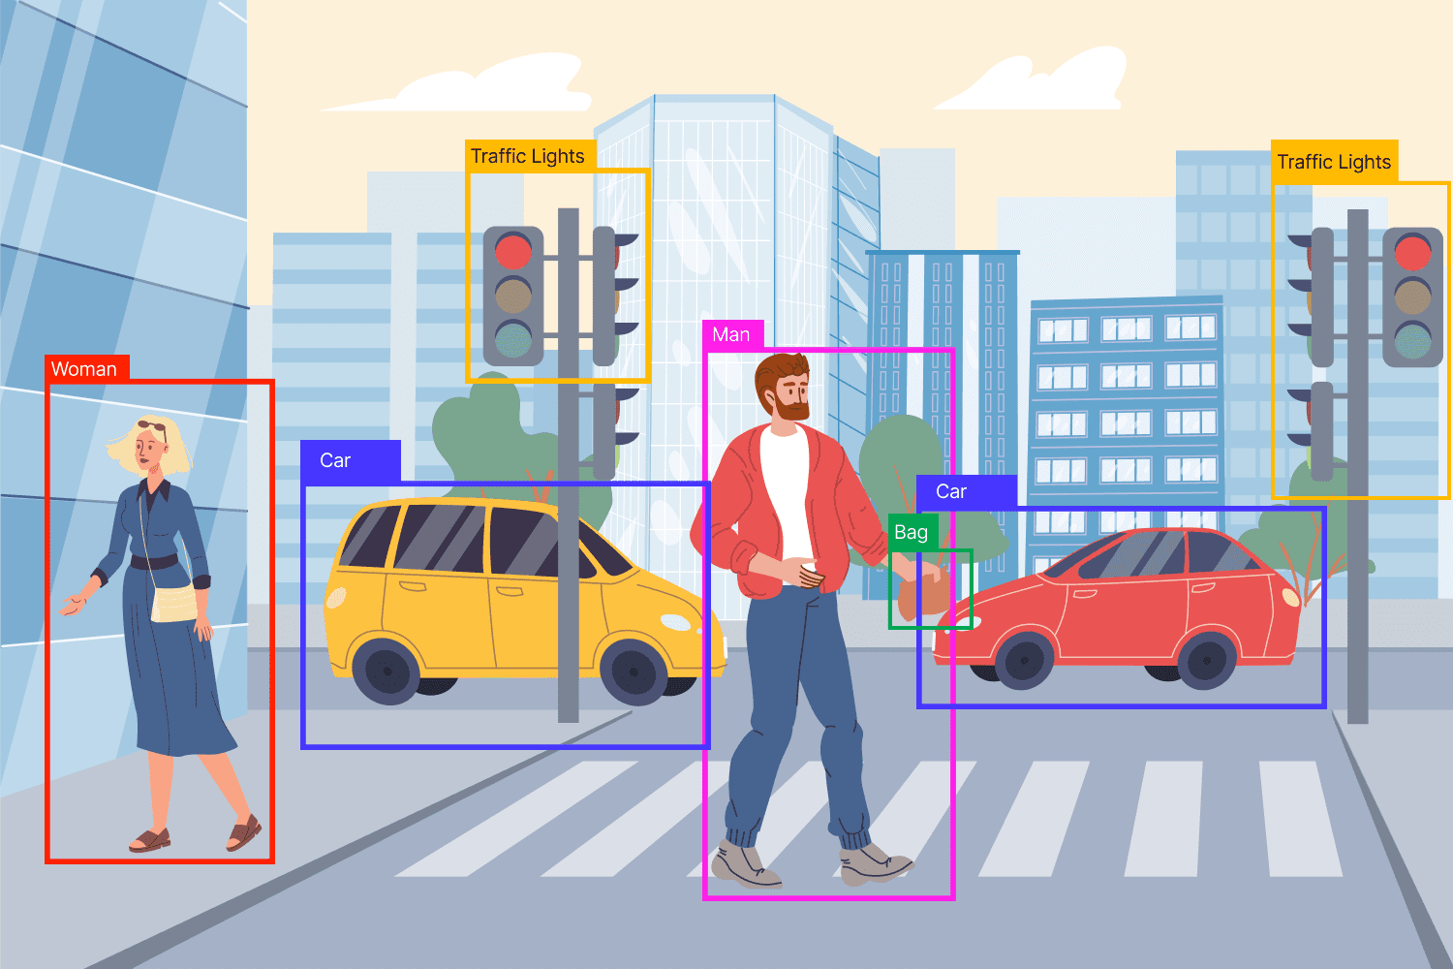
YOLO Algoritması (You Only Look Once)
Bir Nesne Algılama Yaklaşımı

Slide 2
KONULAR
YOLO Algoritması Nedir?
YOLO Algoritması Nasıl Çalışır?
YOLO Algoritmasının Diğer Algoritmalarla Kıyaslanması
YOLO Algoritmasının Avantaj ve Dezavantajları

Slide 3
YOLO Algoritması Nedir?
YOLO; nesne tespiti yapan, görüntüdeki çeşitli obje veya nesneleri birbirinden ayrıştırmamıza yardımcı olan deep learning (derin öğrenme) algoritmasıdır.
Görüntüyü tek seferde nöral ağlardan geçirir bu sebeple diğer nesne takip algoritmalarına göre daha hızlı çalışmaktadır.

Slide 4
YOLO Algoritması Nasıl Çalışır?
Görüntünün Bölünmesi(Grid Yaklaşımı):
YOLO, görüntüyü sabit bir SxS boyutunda ızgaralara böler (örneğin 7x7 grid).
Her bir ızgara kendi içinde, alanda nesnenin olup olmadığını, varsa orta noktasının içinde olup olmadığını, orta noktası da içindeyse uzunluğunu, yüksekliğini ve hangi sınıftan olduğunu bulmakla sorumlu.

Slide 5
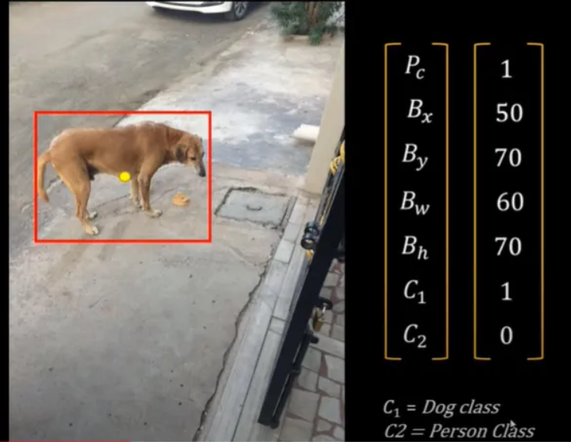
YOLO Algoritması Nasıl Çalışır?
YOLO her ızgara için ayrı bir tahmin vektörü oluşturur. Bunların her birinin içinde:
Güven Skoru
Bx
By
Bw
Bh
Bağlı Sınıf olasılığı
Bulunur.

Slide 6
YOLO Algoritması Nasıl Çalışır?
Güven Skoru:
Bu skor modelin geçerli ızgara içinde nesne bulunup bulunmadığından ne kadar emin olduğunu gösterir. (0 ise kesinlikle yok 1 ise kesinlikle var)
Bx: Nesnenin orta noktasının x koordinatı
By: Nesnenin orta noktasının y koordinatı
Bw: Nesnenin genişliği
Bh: Nesnenin yüksekliği
Bağlı Sınıf Olasılığı: Modelimizde kaç farklı sınıf varsa o kadar sayıda tahmin değeri örneğin; köpek: 1, kedi: 0

Slide 7
YOLO Algoritması Nasıl Çalışır?
Tahmin Vektörü Örneği

Slide 8
YOLO Algoritması Nasıl Çalışır?
Görüntünün Bölünmesi(Grid Yaklaşımı):
Sonuç olarak her hücre, aşağıdaki verileri tahmin eder:
Bounding Box: Birden fazla kutu koordinatları (x, y, w, h)
Confidence Score: Kutunun güven skoru
Class Probabilities: Nesnenin ait olduğu sınıfın olasılıkları
Bu tahminler bir araya getirilir ve yüksek confidence score’a sahip olan kutular son algılama sonucu olarak belirlenir.

Slide 9
YOLO Algoritması Nasıl Çalışır?
Non-Maximum Suppression (NMS):
YOLO, aynı nesne için birden fazla bounding box tahmin edebilir.
Bu durumu ele almak için Non-Maximum Suppression (NMS) adı verilen bir işlem yapılır:
En yüksek güven skoruna sahip olan kutu korunur, diğerleri elenir.
Bu işlem, gereksiz ve çakışan kutuların ortadan kaldırılmasını sağlar.

Slide 10
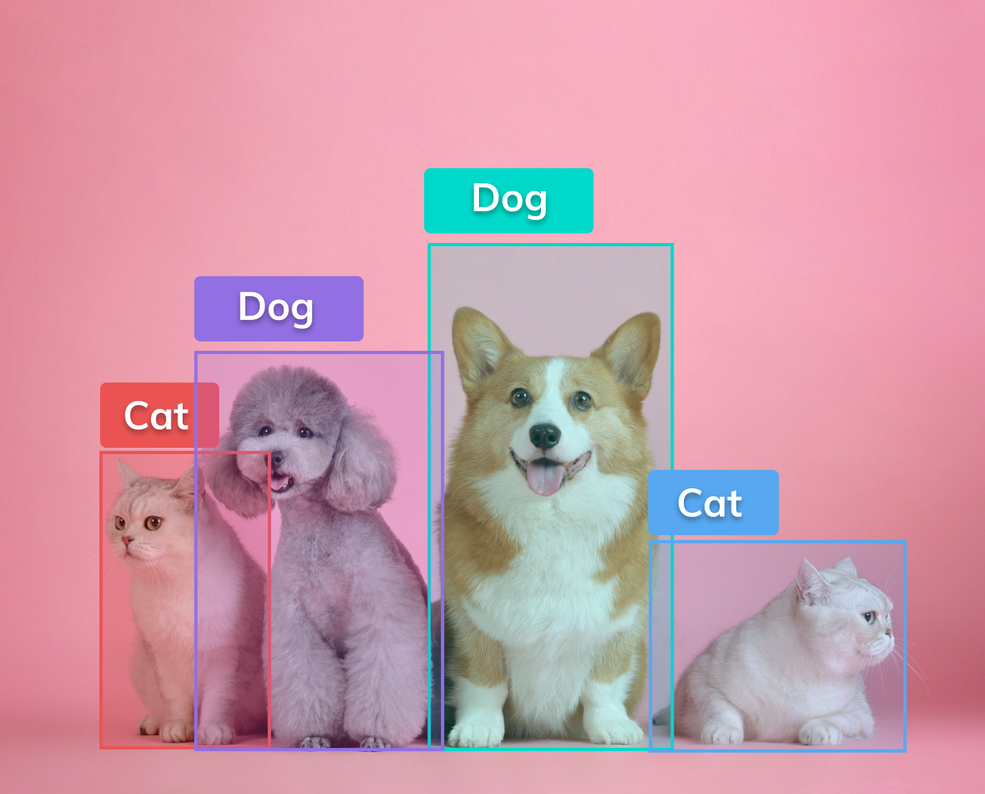
YOLO Algoritması Nasıl Çalışır?
Çıktı:
YOLO modelinin çıktısı, her bir sınırlayıcı kutu ile sınıf etiketlerini içerir.
Bu sınırlayıcı kutular, bir nesne tespit edildiğinde sınıf etiketiyle birlikte görüntü üzerinde kutucuklar olarak gösterilir.

Slide 11
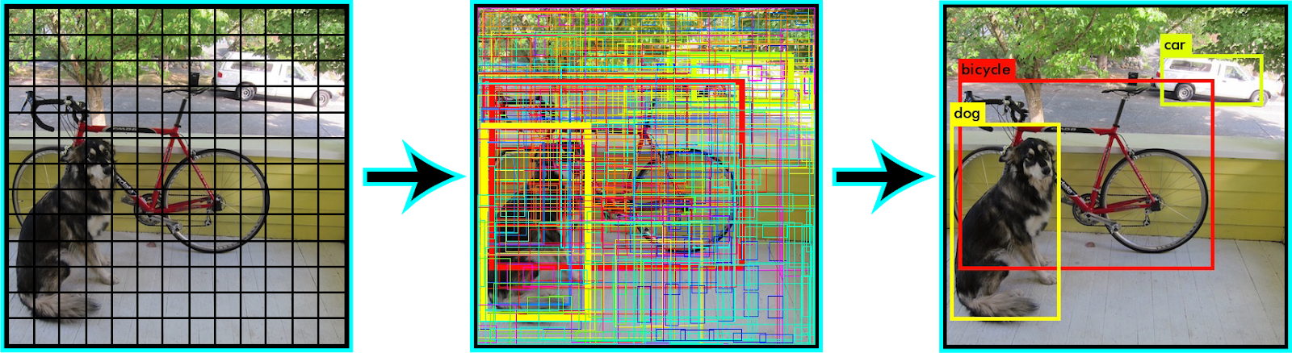
YOLO Algoritması Nasıl Çalışır?
YOLO Tahmin Süreci Örneği:
Adım 1: Görüntü 7x7 grid'e bölünür.
Adım 2: Her hücrede sınırlayıcı kutu ve güven skoru hesaplanır.
Adım 3: Her hücrede sınıf tahmini yapılır.
Adım 4: Gereksiz bounding box'lar NMS kullanılarak elenir.
Adım 5: Algılanan nesneler bounding box'lar ile görüntülenir.

Slide 12
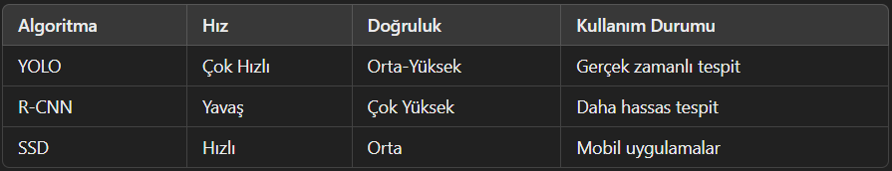
YOLO ALgoritmasının Diğer Algoritmalara Göre Kıyaslanması

Slide 13
YOLO Algoritmasının Avantajları
Hız: Diğer algoritmalara göre çok daha hızlıdır, gerçek zamanlı çalışabilir.
Bütüncül Yaklaşım: Tek bir geçişte nesneleri bulur ve tanımlar.
Genel Performans: YOLO'nun konum ve sınıf tahminleri genellikle isabetlidir.

Slide 14
YOLO Algoritmasının Dezavantajları
Küçük Nesneler: YOLO, özellikle çok küçük nesneleri tespit ederken diğer yöntemlere göre daha zayıf olabilir.
Tahmin Hassasiyeti: Algoritmanın geniş aralıkta farklı büyüklükteki nesneleri aynı başarı ile tanıması zor olabilir.
Detay Eksikliği: Her ızgara hücresine sadece bir nesne tahmini yapılır; bu, çok karmaşık sahnelerde sınırlı olabilir.

Slide 15
Uygulama Alanları:
Otonom Araçlar: Gerçek zamanlı nesne tespiti, araçların çevresini algılamasına yardımcı olur.
Güvenlik Sistemleri: İnsanları ve nesneleri tespit etme.
Sağlık: Tıbbi görüntülerde anormalliklerin tespiti.
E-ticaret: Görüntülerdeki ürünleri tanıma ve sınıflandırma.
Vb.

Slide 16
Sonuç:
YOLO algoritması, nesne tespitinde hız ve performans açısından öne çıkar.
Gerçek zamanlı uygulamalarda özellikle tercih edilen bir yöntemdir.
Gelişmeye devam eden YOLO versiyonları, daha yüksek doğruluk ve hız sunarak birçok alanda uygulanabilir.

Slide 17
Dinlediğiniz İçin Teşekkürler

